Slide 1






Регистрация
и налоги
8 800 2000 024
tochka.com

Slide 2
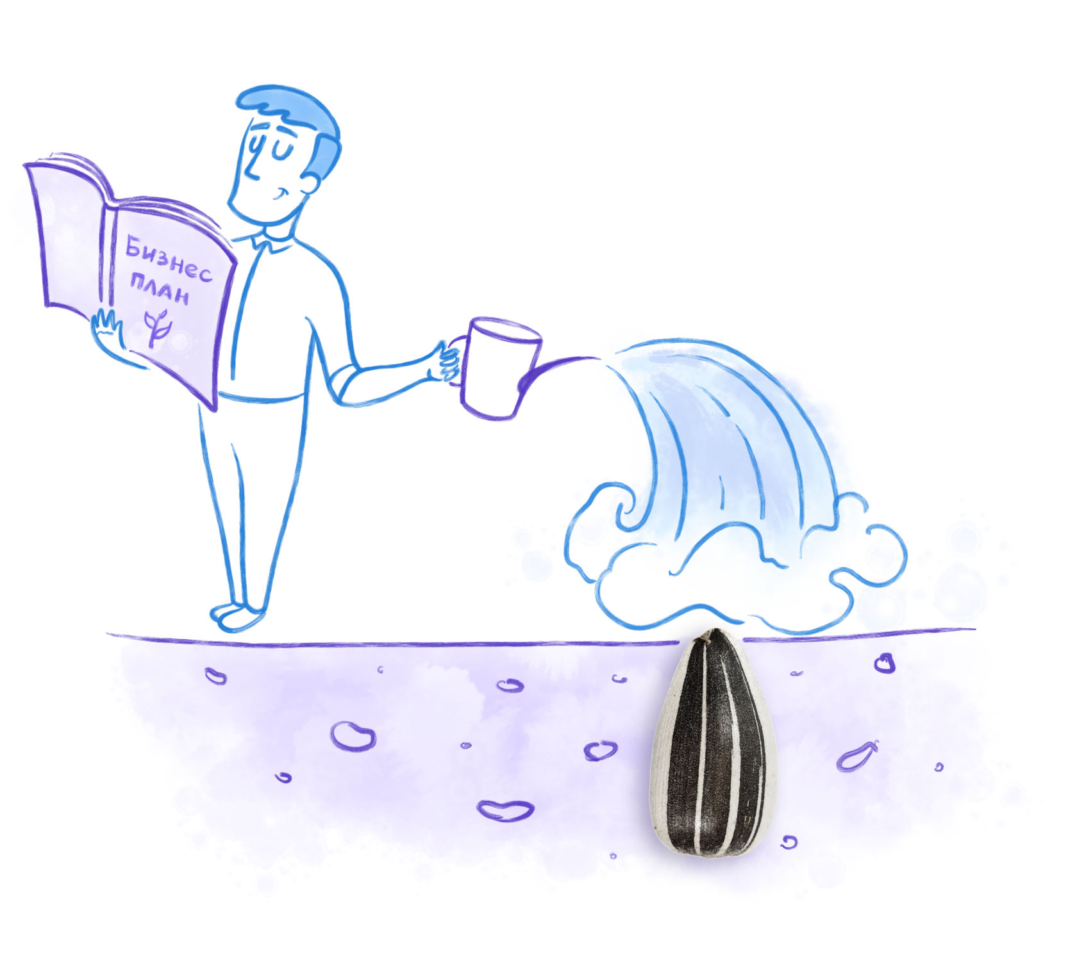
Как вести бизнес честно?
За незаконную предпринимательскую деятельность полагается административный штраф от 500 до 2 000 ₽, налоговый – 10 000 ₽ и уголовная ответственность —
арест или обязательные работы.
Давайте разберёмся, какой вид деятельности выбрать
Физическое лицо
Самозанятый
ИП
ООО

Slide 3

Физическое лицо
Налог на доходы — 13% его платит организация, с которой вы работаете. Но за доход от иностранной компании налог придётся выплачивать самостоятельно.
Если вы работаете по гражданско-правовому договору, российская организация заплатит за вас взносы

Slide 4

Самозанятый
С 2019 самозанятые могут платить налог на профессиональный доход (НПД). Если вы в Москве, Московской области, Татарстане или Калужской области — скачайте приложение Мой налог, зарегистрируйтесь в нём и выдавайте чеки покупателям.
Как выстроить свою работу
Можете быть физлицом или ИП.
Ежемесячный платёж рассчитает налоговая, а заплатить надо будет от 3 до 6%.
Забудьте про отчётность.
Когда заработаете больше 2,4 млн в год – переходите на НДФЛ или УСН, если вы ИП.

Slide 5
Самозанятый
Налог = Доход * Ставка налога
Ставка налога:
4% - при работе с физлицами
3% - если применяете вычет
6% - при работе с организациями и ИП
4% - если применяете вычет
Вычет – не более 10 000 рублей нарастающим итогом

Slide 6
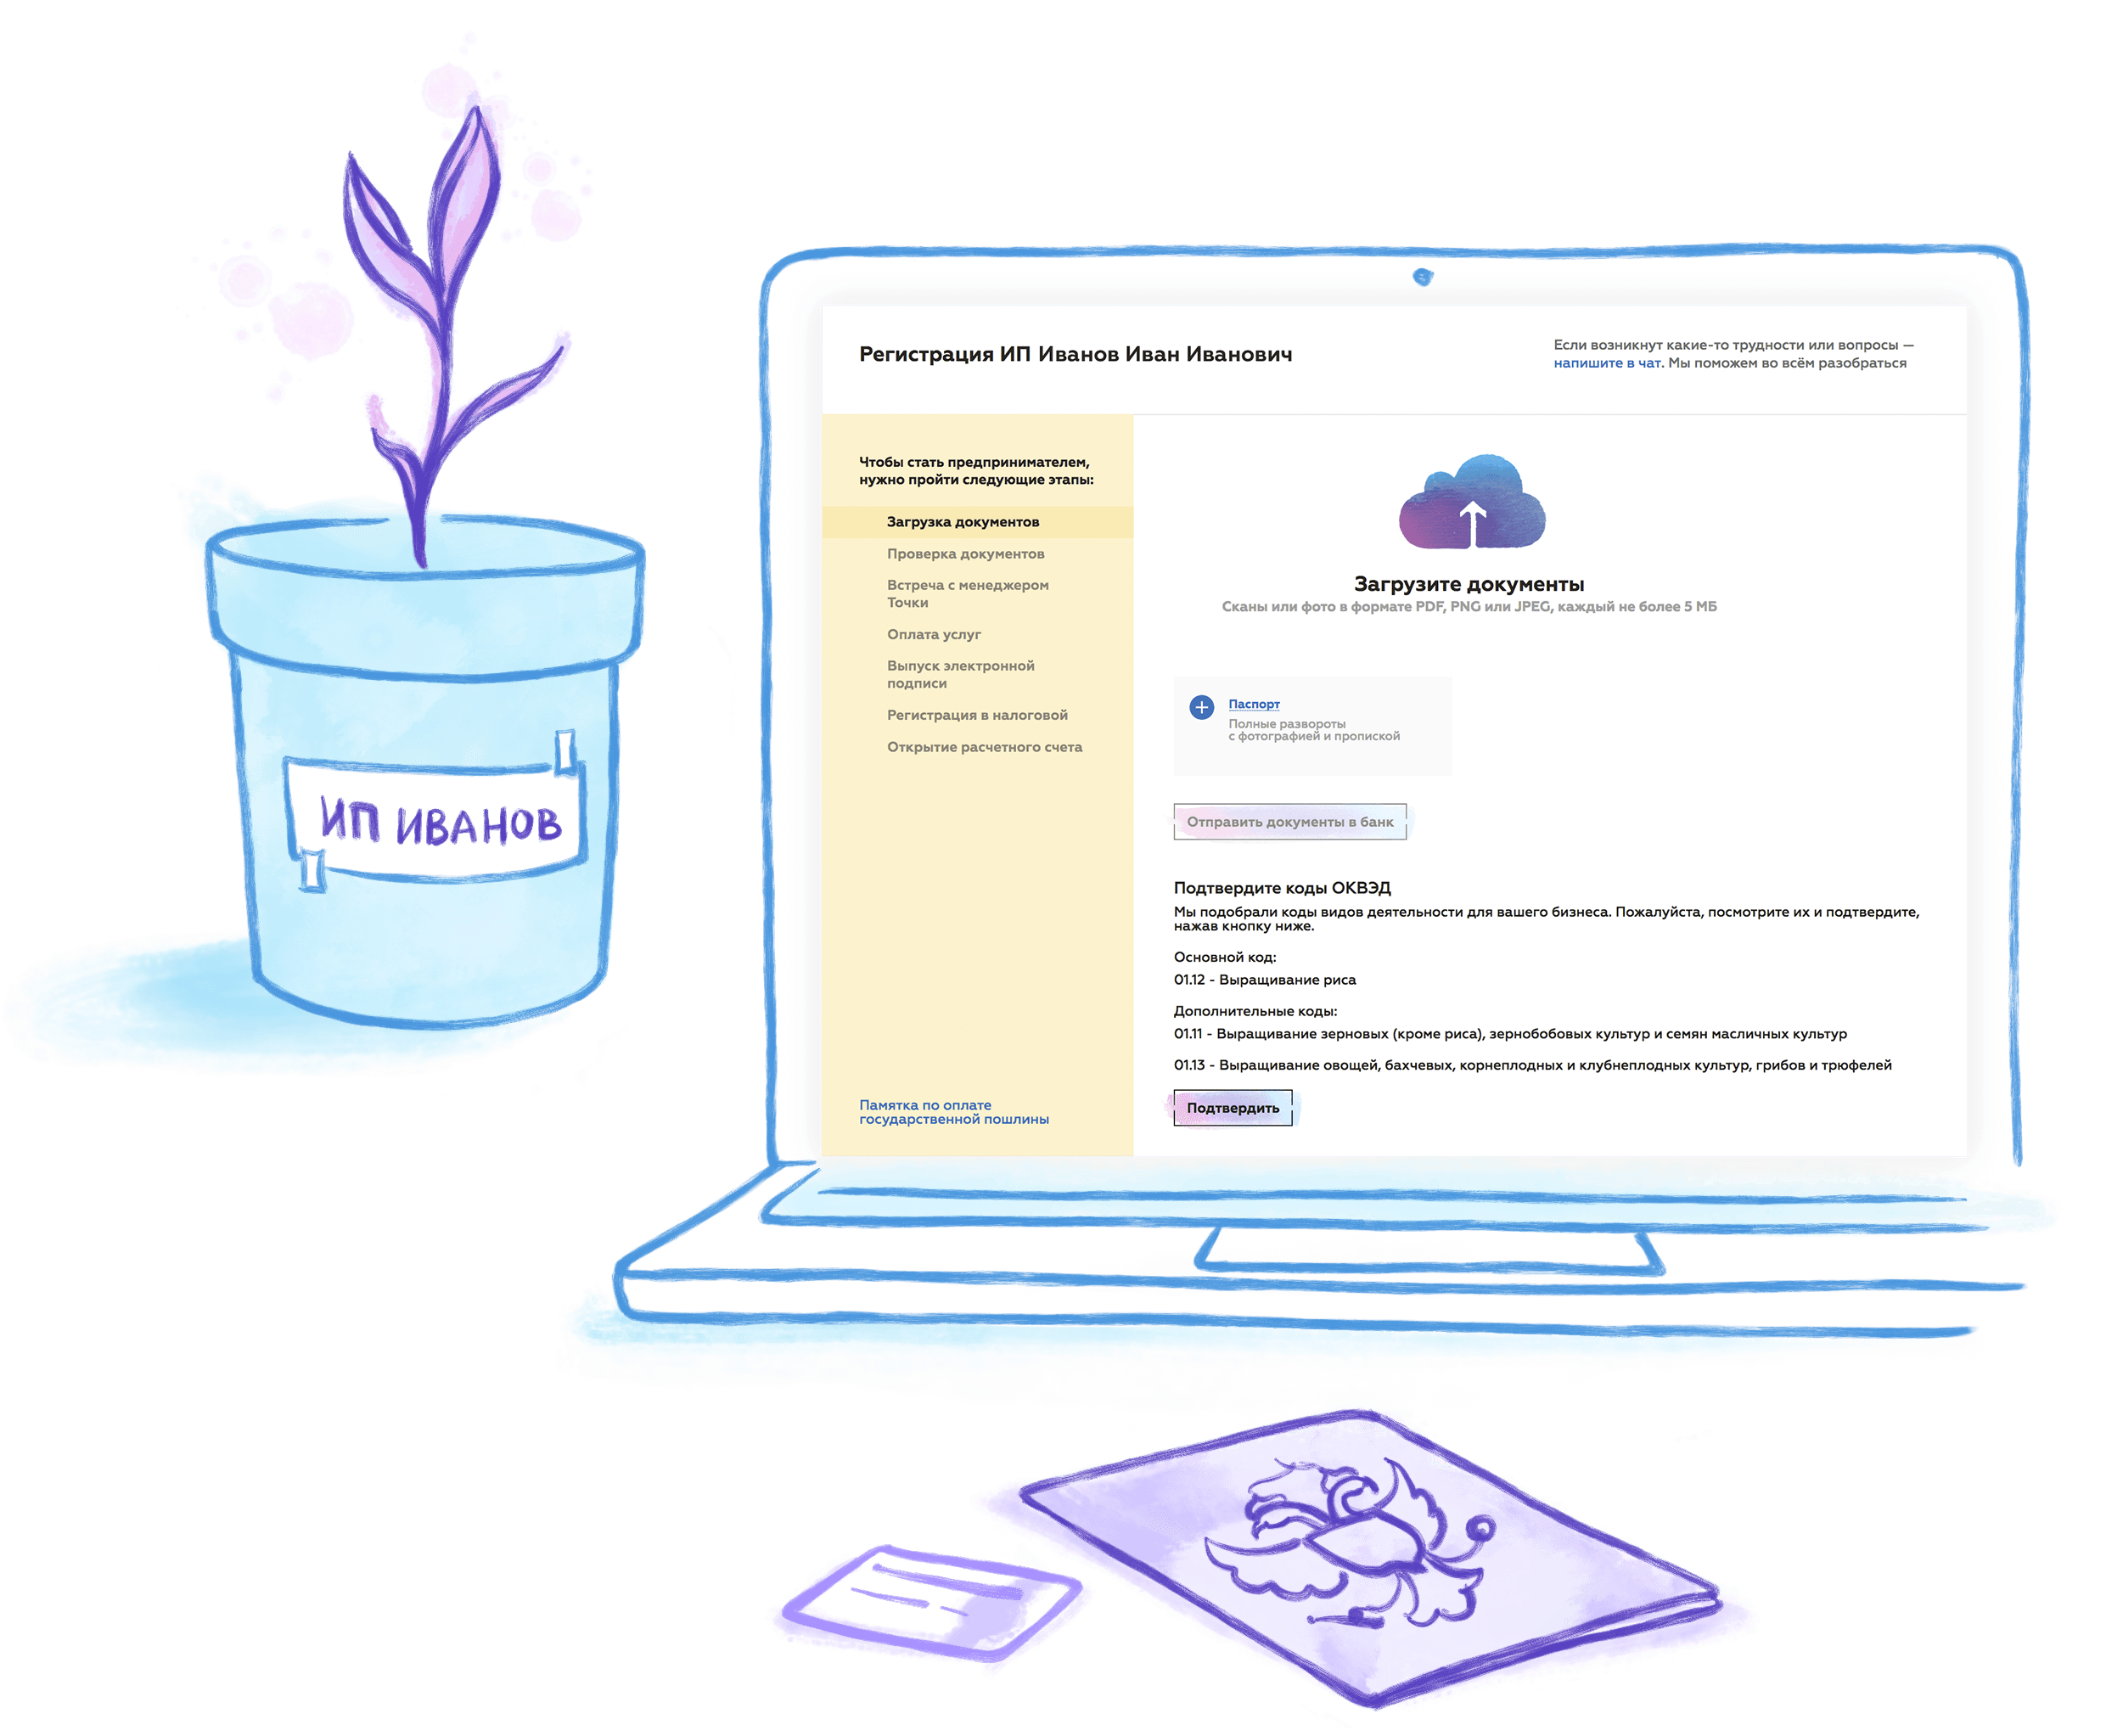
ИП или ООО?
Плюсы ИП
+ проще и дешевле регистрация и ведение учёта;
+ меньше штрафы;
+ можно тратить оставшиеся после уплаты налогов деньги
на своё усмотрение.
Плюсы ООО
+ можно открыть в любом регионе, не зависимо от места жительства учредителей;
+ могут учредить сразу несколько человек;
+ можно продать. Полностью или только долю;
+ ответственность в пределах имущества организации
+ нет обязательных фиксированных взносов как у ИП.

Slide 7


Страховые взносы ИП
Взносы = Фиксированные взносы + Взносы с доходов
Фиксированные взносы растут каждый год
В 2019 году = 36 238 рублей
Взносы с доходов = 1% от доходов свыше 300 000 рублей
ИП платит взносы, пока зарегистрирован как ИП, даже если нет доходов
На некоторых системах налогообложения взносы уменьшают налог

Slide 8
Патент
доход не более 60 млн. рублей в год
Налог = Потенциальный доход * Ставка налога
Действует только для ИП.
Не выгоден, если реальные доходы меньше потенциальных.
Могут быть налоговые каникулы (ставка 0% на два патента)
Уточните на patent.nalog.ru можете ли вы работать по патенту в своём регионе и узнайте сумму налога.
Не забудьте про взносы.
Решите на какой срок купить патент от 1 до 12 месяцев в пределах года. Подайте заявление за 10 рабочих дней.
Купите патент заранее, если ждёте большую сумму дохода.

Slide 9

Упрощёнка
доход не более 150 млн. рублей в год
Подайте заявление не позднее 30 дней после регистрации или до 31 декабря.
Подавайте декларацию раз в год.
Платите налог ежеквартально.
Упрощёнка «доходы минус расходы»
- ставка от 5 до 15%;
- собирайте документы на расходы и уменьшайте налог;
Упрощёнка «доходы»
- ставка налога от 0 до 6%;
- уменьшите налог на сумму оплаченных взносов;

Slide 10
Упрощёнка «доходы»
Налог = Доход * Ставка налога – Оплаченные взносы
Общая ставка 6%. Регионы могут понизить до 1%.
Налоговые каникулы устанавливаются региональными законами
(ставка налога 0% на два года для новых ИП)
Налог можно уменьшить на страховые взносы:
- для ИП без сотрудников – полностью;
- ИП или ООО с сотрудниками – на 50%.

Slide 11
Упрощёнка «доходы минус расходы»
Налог = (Доходы – Расходы) * Ставка налога
Минимальный налог = Доходы * 1%
Общая ставка 15%. Регионы могут понизить ставку до 5%.
Расходы должны быть направлены на получение прибыли
Расходы нужно подтверждать документами

Slide 12

Общий режим
Выбирайте, если другие системы налогообложения не подходят.
НДС – 20% от стоимости услуг, вы можете его уменьшить на НДС, который заплатили поставщикам.
Отчитывайтесь каждый квартал, если вы ИП, и ежемесячно, если ООО.
Забудьте про НДС, если выручка за 3 месяца меньше 2 млн. рублей и уведомите об этом налоговую.
Оплатите налог на прибыль организаций — 20% от разницы между выручкой и расходами на бизнес.
Если вы ИП заплатите НДФЛ, в размере 13% от разницы между доходами и расходами.

Slide 13
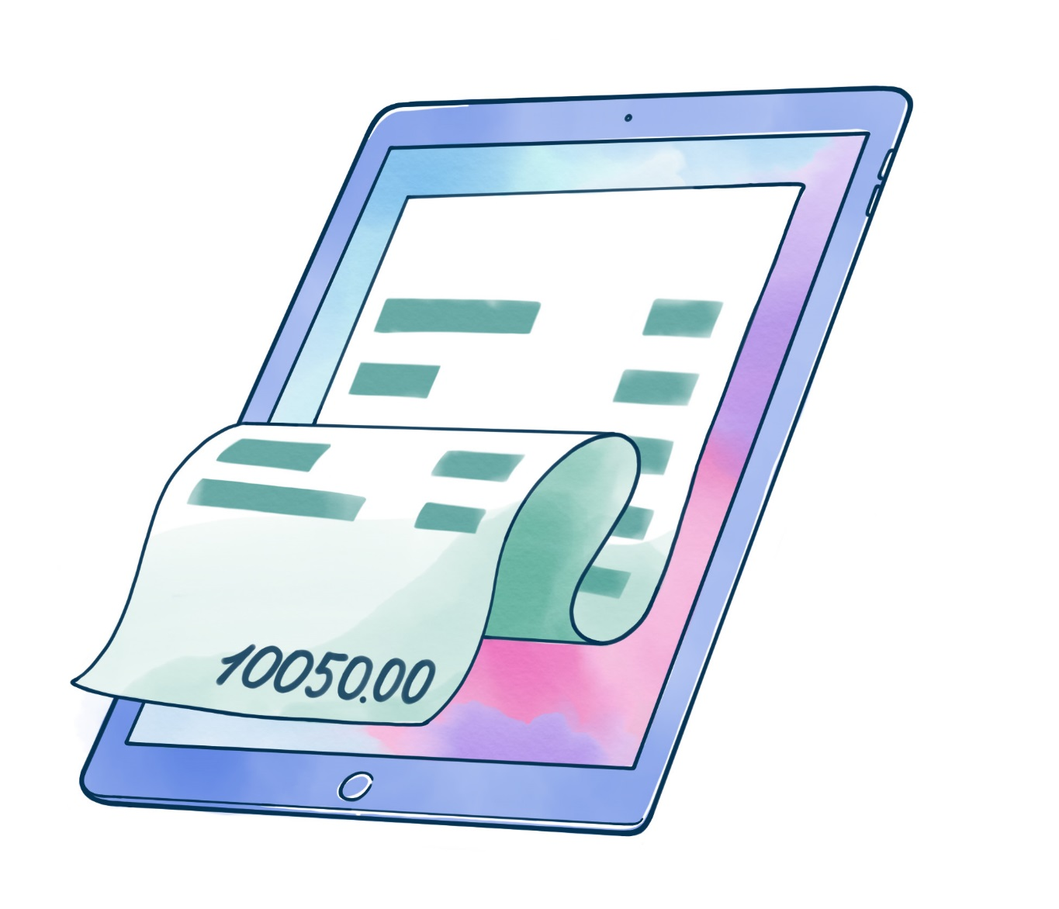
Онлайн-кассы
Нужна, если вы получаете деньги от физлиц, с 1 июля 2019 года.
Если вы ИП без сотрудников и продаёте собственные товары, выполняете работы или оказываете услуги, то можете не применять онлайн-кассу до 1 июля 2021 года.

Slide 14


Спасибо

